Slide 1
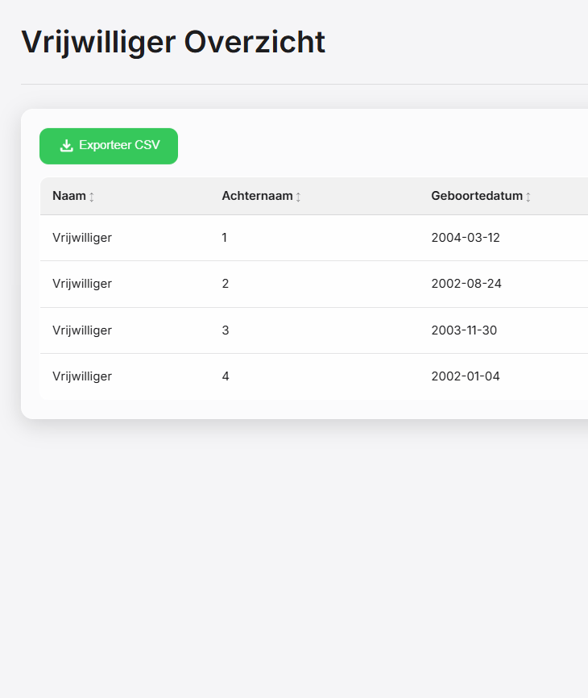

Rock Werchter Vrijwilligers Scheduler
Efficiënt vrijwilligersbeheer voor het grootste muziekfestival van België
Gemaakt door Alan Florczak en Matisse De Keersmaeker
Datum: 20/01/2026

Slide 2
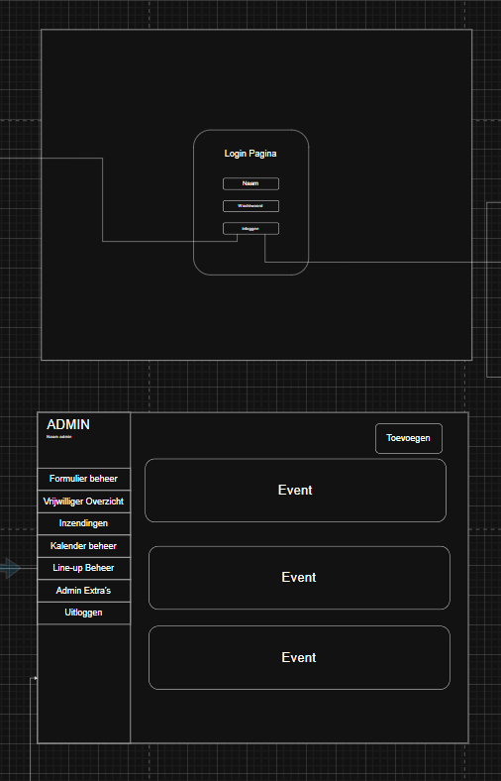



ONTWIKKELING
Onze Ontwikkeling Tijdens Dit Project
Frontend Development
Backend Development & Authenticatie
Versterkte vaardigheden in HTML, CSS, JavaScript en voor responsieve en interactieve interfaces.
Voor nu, zit er nog geen functionaliteit in omdat we dit nog aan het leren zijn. In de toekomst komt dit er wel in.
Database Design & Modellering
Grondige kennis opgedaan in het ontwerpen van efficiënte en schaalbare databasestructuren, die in de toekomst in onze website geïmplementeerd worden.

Slide 3
GROEI
Belangrijke Leermomenten & Uitdagingen
Opgedane Vaardigheden
Uitdagingen Overwonnen
UX/UI design principes voor positieve gebruikerservaringen.
Deadlines halen.
Optimalisatie van databasequery's voor snelheid.
Effectief projectmanagement en planning.
Maken van een responsief design.
Probleemoplossend vermogen onder druk.
Beheer van conflicterende shift-toewijzingen in de front-end.
Samenwerking.
Dit project heeft ons al veel geleerd over hoe essentieel een gestructureerde aanpak is voor succesvolle front-end-software-ontwikkeling.

Slide 4




ONTWERP
Van Concept naar Definitief Ontwerp
Elke stap in het ontwerpproces werd zorgvuldig overwogen om de juiste beslissingen te nemen en een effectieve applicatie te creëren.
Eerste Schetsen
Beginnende ideeën en ERD-modellen om de basisstructuur te bepalen.
Wireframes
Gedetailleerdere lay-outs en navigatiestromen, gericht op functionaliteit.
Figma
Visueel verfijnde ontwerpen met aandacht voor een fijne ervaring op onze website.
Definitieve Interface
Het eindresultaat: een gebruiksvriendelijke en aantrekkelijke applicatie.

Slide 5








PROCES
Denkstappen in het Ontwerpproces
Gebruikersbehoeften
Informatiestructuur
Analyse van verwachtingen van opdrachtgever en vrijwilligers.
Logische organisatie van content voor gemakkelijke toegang.
Design
Navigatieflow
Constante verbetering op basis van feedback en testen.
Ontwerp van vloeiende paden door de applicatie.
Elke beslissing werd genomen met de eindgebruiker in gedachten.

Slide 6
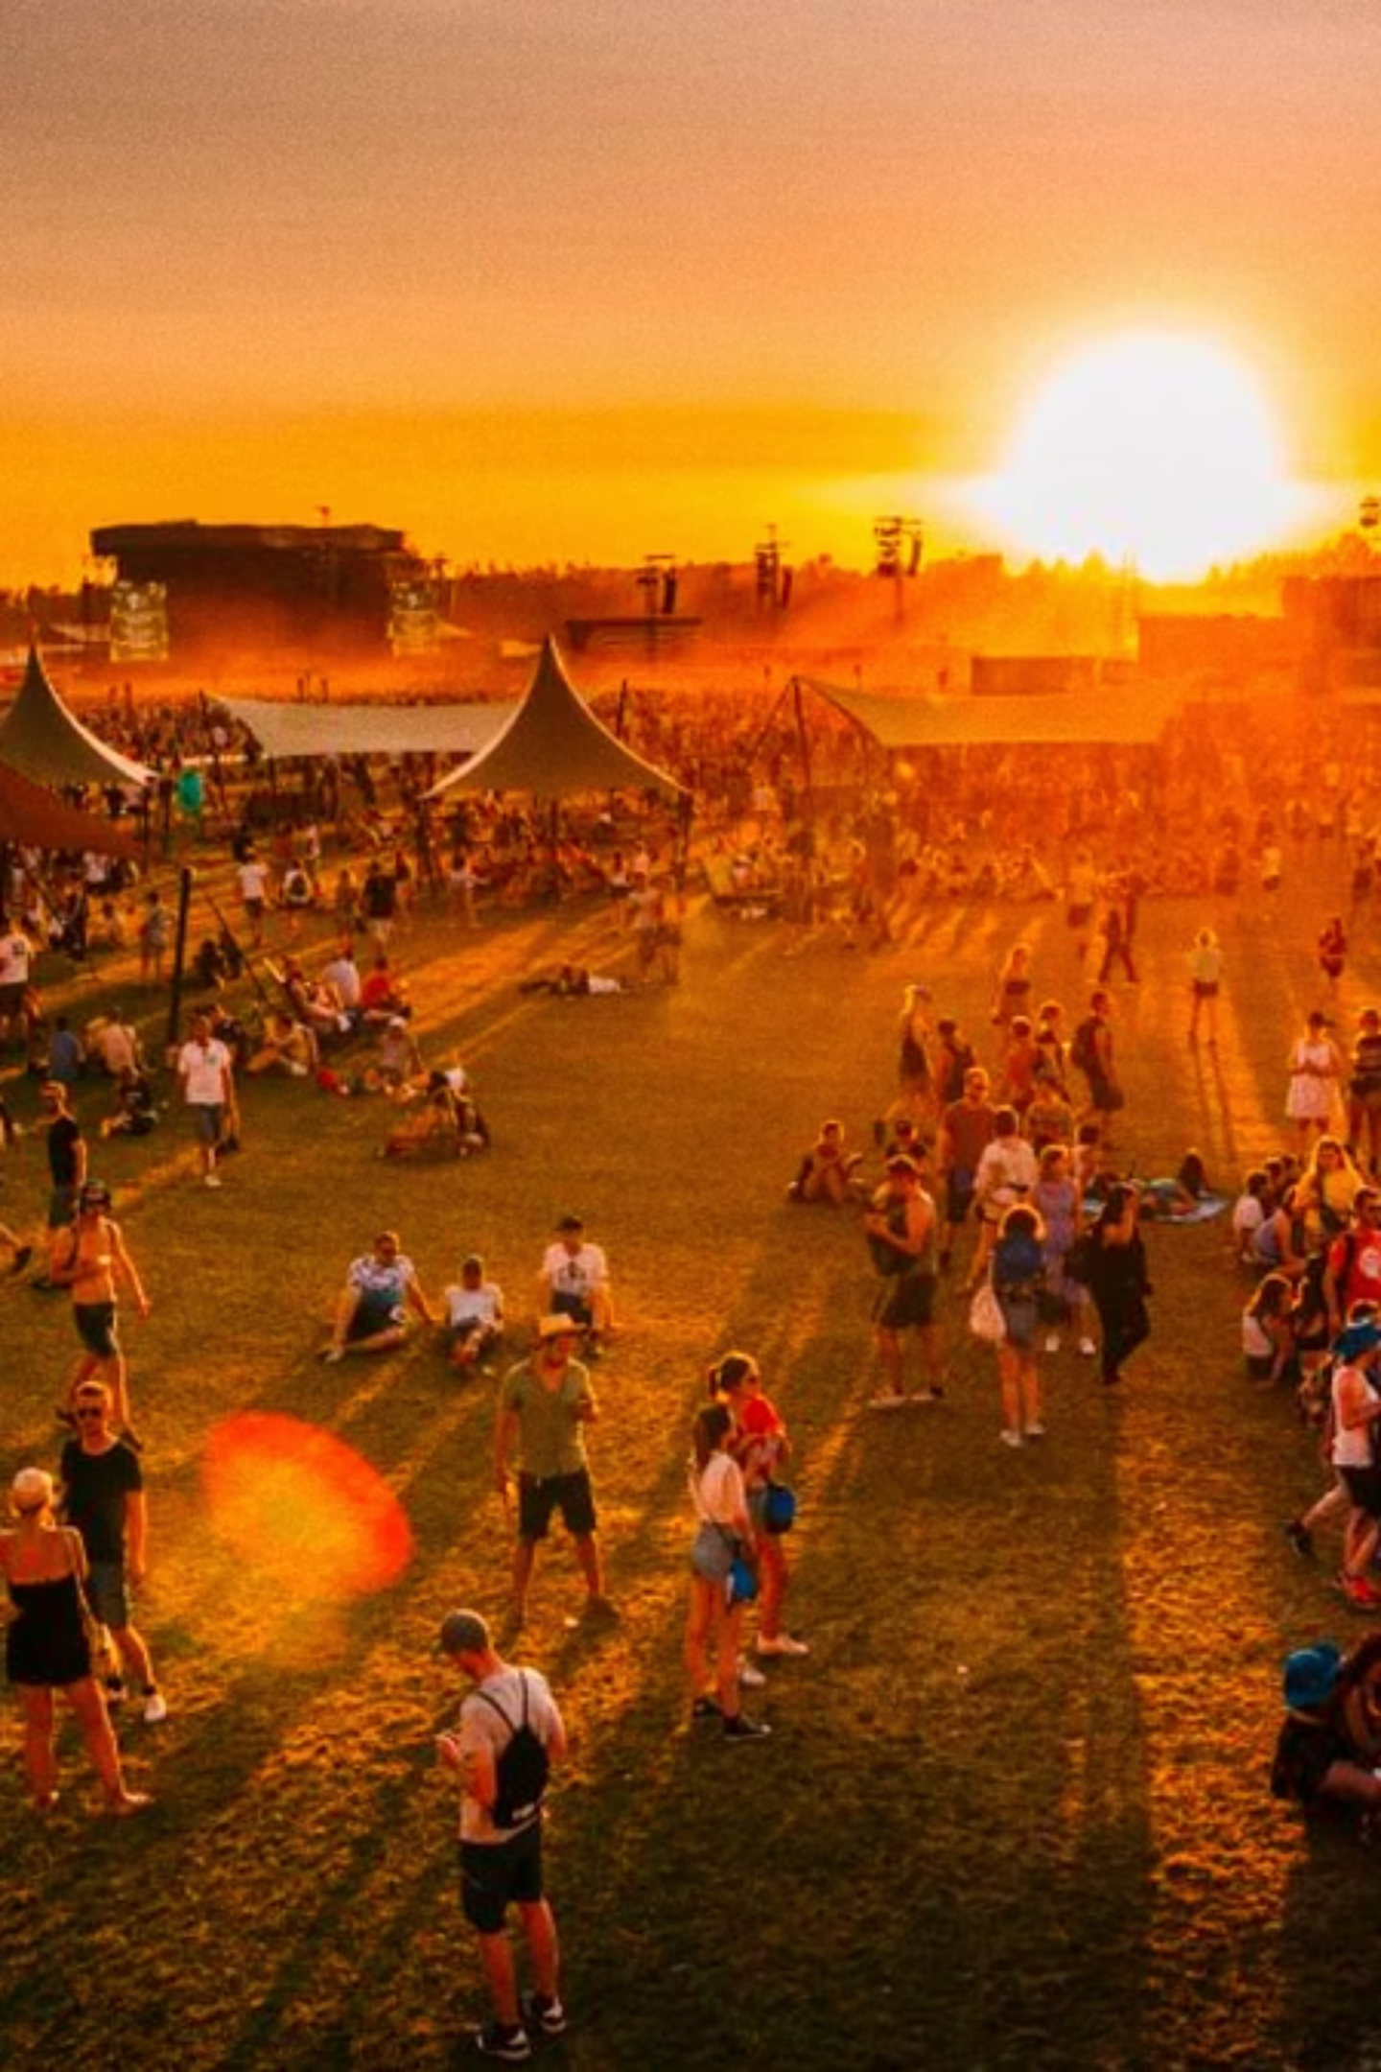



OVERZICHT
Rock Werchter Vrijwilligers Scheduler: Het Concept
Digitaal Planningssysteem
Shift-beheer & Toewijzing
Een geavanceerd systeem voor het beheer van festivalvrijwilligers en hun taken.
Eenvoudige creatie en toewijzing van shifts, inclusief real-time roosterinzage.
Simplex communicatie
Admin kan communiceren naar de vrijwilligers niet terug

Slide 7
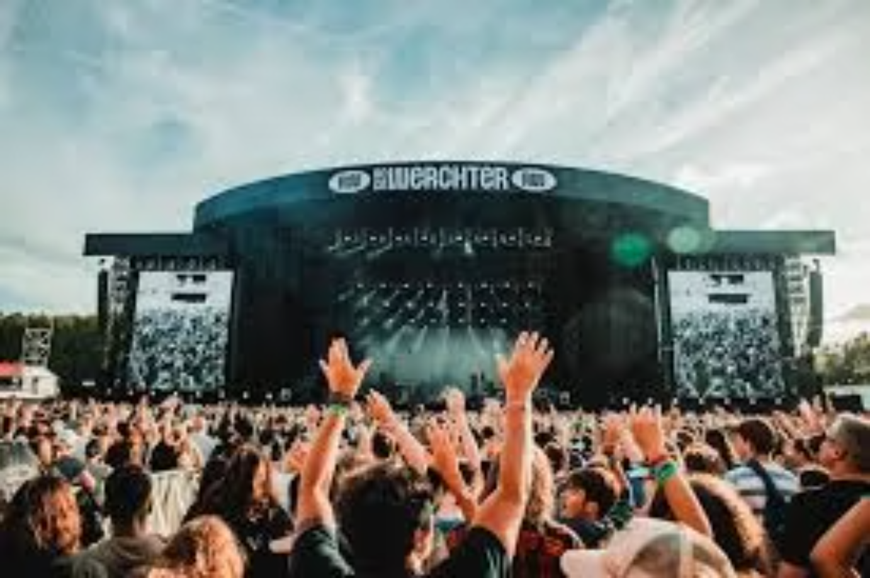
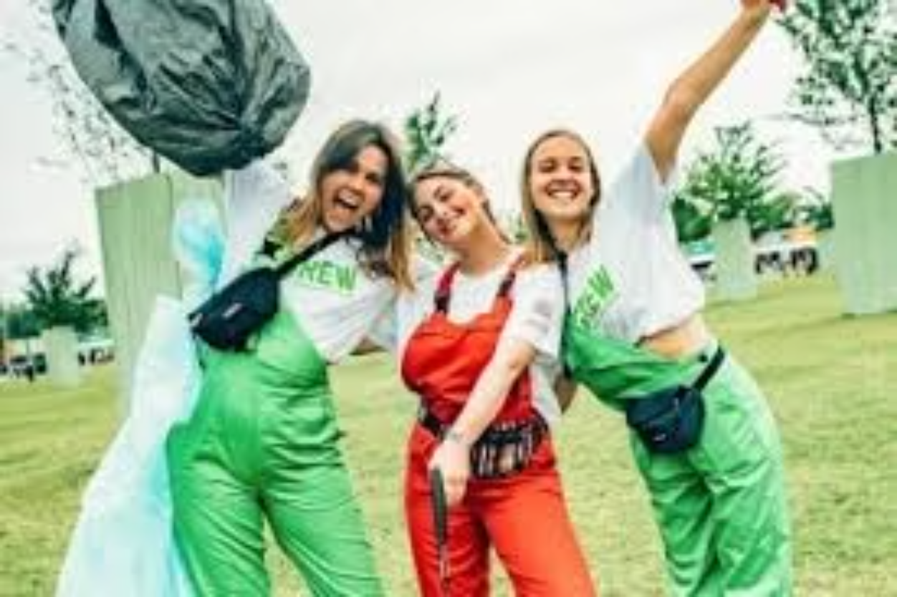
DOELGROEP
Voor wie is het & wat maakt het uniek?
Primaire Gebruikers
Unieke Kenmerken
Festivalorganisatoren: Volledige controle over planning en coördinatie.
Specifiek ontworpen voor de dynamische festival-context.
Rolgebaseerde toegang voor optimale beveiliging en relevantie.
Vrijwilligers/Crew Members: Duidelijk overzicht van hun taken en beschikbaarheid.
Mobiel-first design voor gebruiksgemak op locatie.
Teamleiders & Coördinatoren: Instrumenten voor efficiënte team aansturing.
Focus op eenvoud en gebruiksvriendelijkheid.

Slide 8
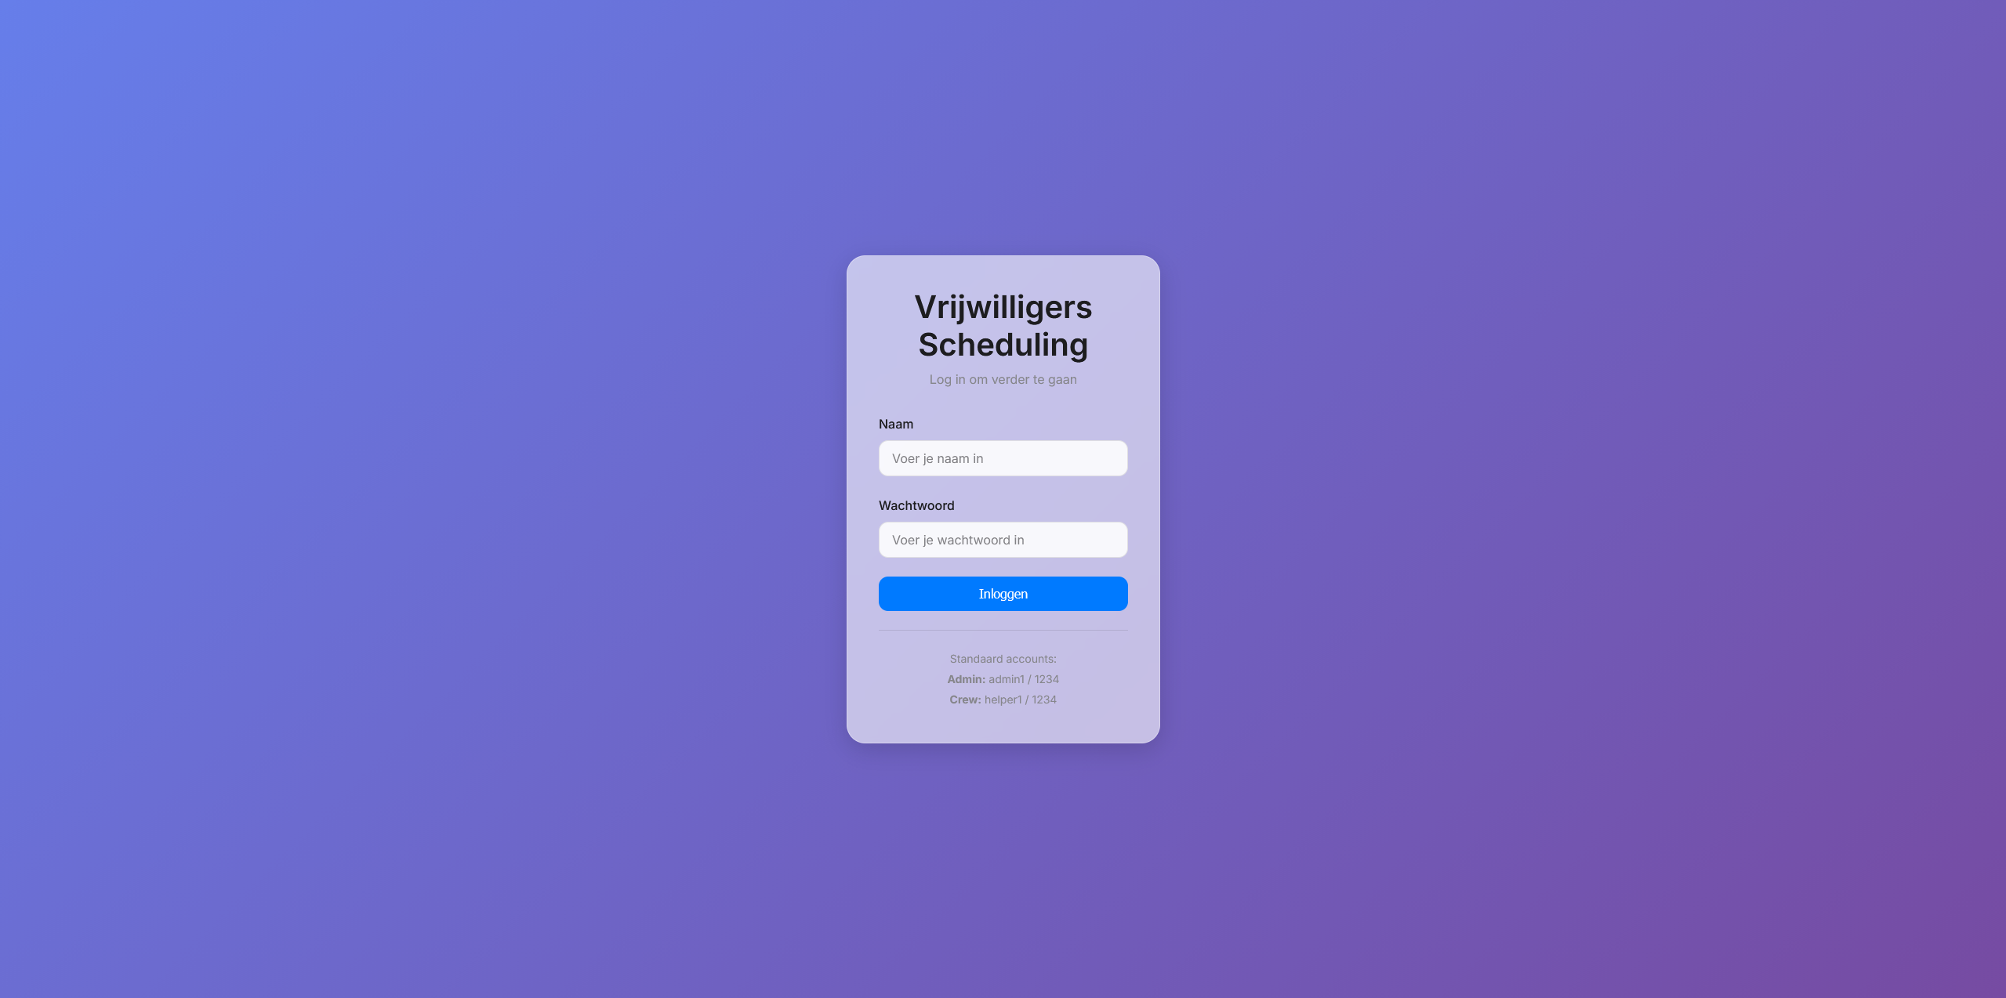

Slide 9
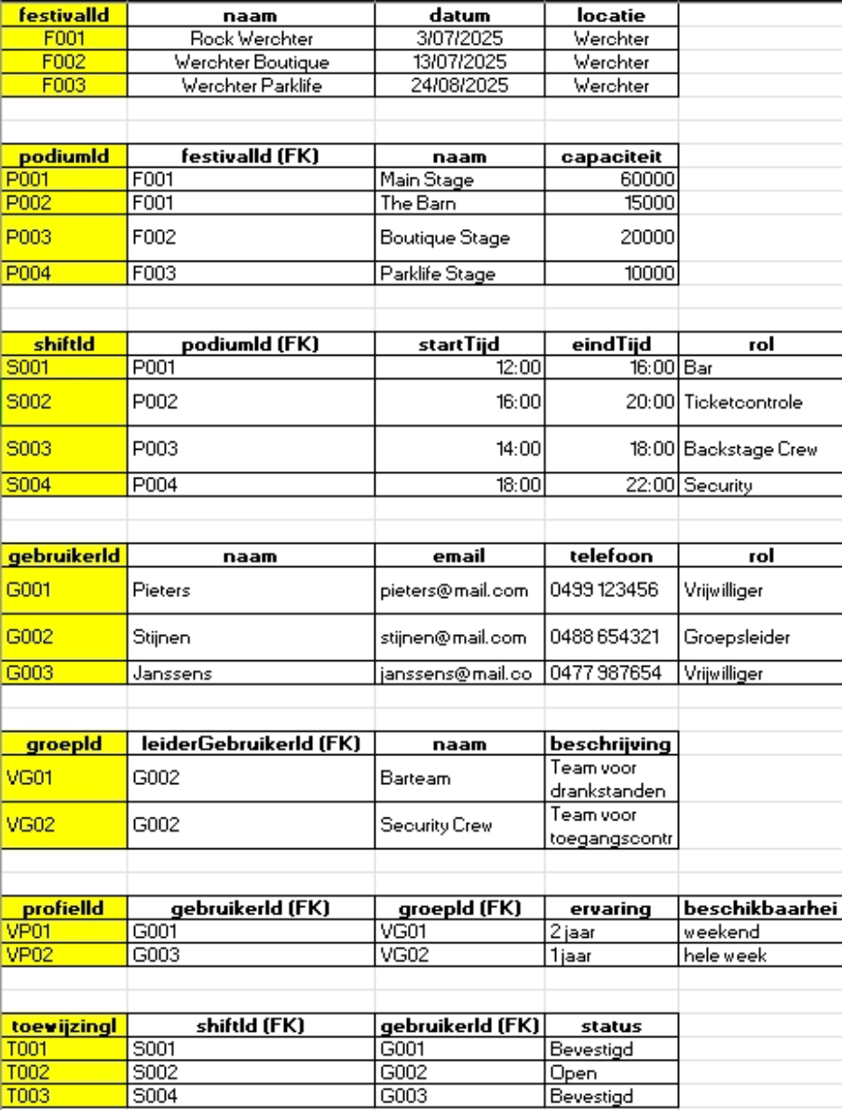
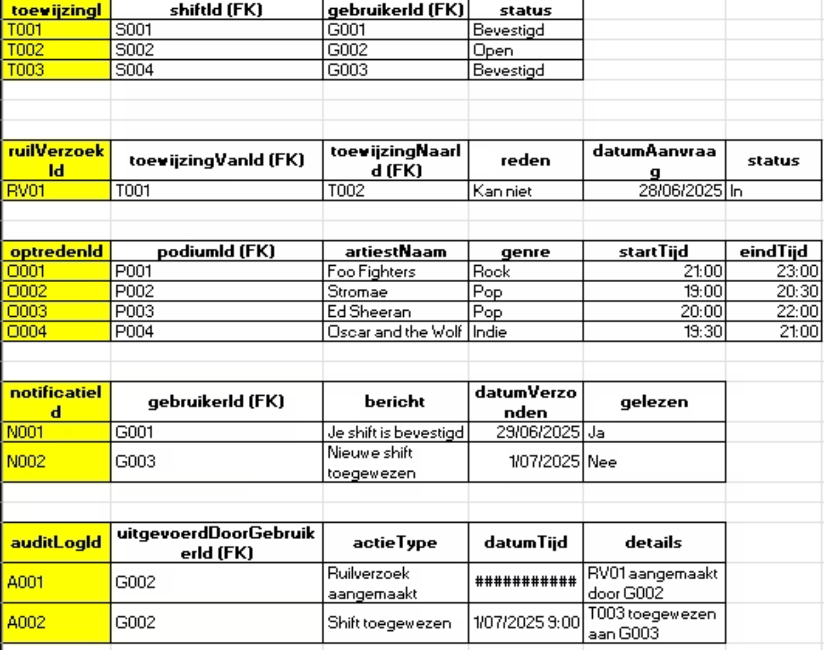
TECHNIEK
Database Architectuur
Een stevig normalisatieproces vormt de ruggengraat van de Rock Werchter Vrijwilligers Scheduler, ontworpen voor efficiëntie.

Slide 10
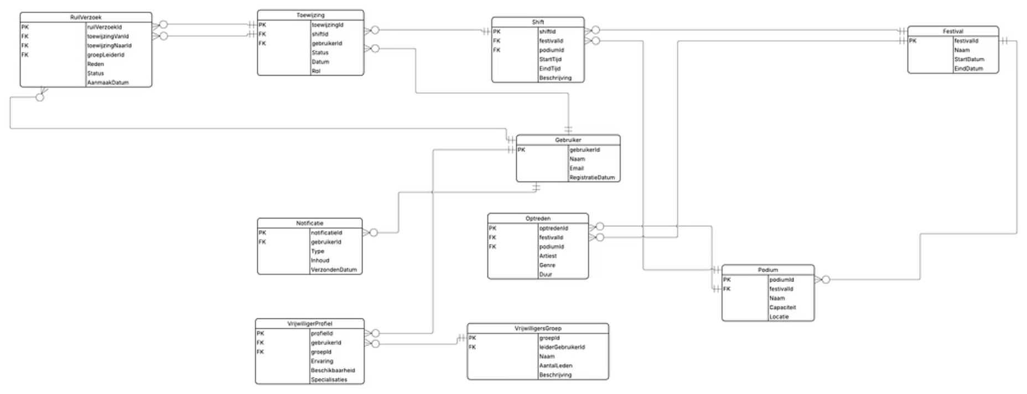
RELATIES
Relaties Tussen Database Entiteiten
Deze gestructureerde aanpak zorgt voor een helder overzicht van alle verbindingen en minimaliseert redundantie.

Slide 11
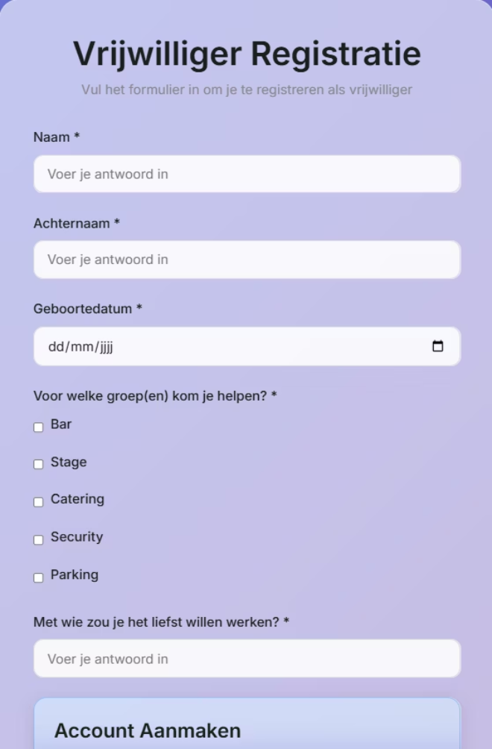

BEHEER
Data Management & Integraties In De Toekomst
Ingevoerde Data
Geïmporteerde Data & API's
Gebruikersaccounts via een beveiligd registratieformulier.
Mogelijkheid tot CSV/Excel import van cruciale data van formulieren.
Gedetailleerde shift-informatie, beheerd door admins.
Persoonlijke voorkeuren en beschikbaarheid van vrijwilligers.
Integratie van bestaande vrijwilligerslijsten.
Gebruik van authenticatie services en email notificaties API's voor efficiëntie in de toekomst.

